Slide 1
Использование ЭВМ в научной и экономической областях
Выполнил:
студент 111 группы КНиИТ
Живодеров Дмитрий

Slide 2
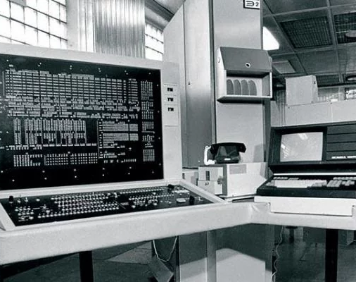
ЭВМ
электронно – вычислительная машина
это комплекс технических и
программных средств,
предназначенные для
автоматизации подготовки
и решения задач
пользователей.

Slide 3
ЭВМ в научной области
В настоящее время для повышения эффективности научных исследований важное значение приобретает их автоматизация, позволяющая осуществлять моделирование исследуемых объектов, явлений и процессов, изучение которых традиционными способами затруднено или невозможно. Решению этой задачи призваны служить автоматизированные системы научных исследований (АСНИ).

Slide 4
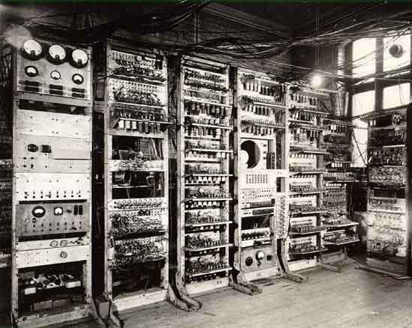
ЭВМ в АСНИ могут использоваться для решения следующих основных задач:
1)_управление экспериментом;
2)_подготовка отчетов и документации;
3)_поддержание базы экспериментальных данных;
4)_построение информационных и экспертных систем.

Slide 5
Еще одно направление использования ЭВМ связано с решением задач моделирования, часто встречающихся в практической деятельности исследователей.
Модель – система, обеспечивающая требуемую имитацию определенного процесса.
Информационная модель – набор параметров, содержащий всю необходимую информацию об исследуемых объектах и процессах.
Здесь допустимо не только математическое моделирование какого-либо процесса или явления, но и визуально-натурное моделирование, которое обеспечивается за счет виртуального отображения этих процессов и явлений средствами машинной графики в реальном масштабе времени. Рассмотрение различных имитационных вариантов позволяет исследователю выбрать оптимальный.

Slide 6

ЭВМ в экономической области
В современных условиях механизация и автоматизация экономической работы на предприятиях становится ведущим принципом научной организации труда и управления. Это объясняется тем, что темпы механизации и автоматизации управленческого труда еще отстают от темпов механизации и автоматизации производства.

Slide 7
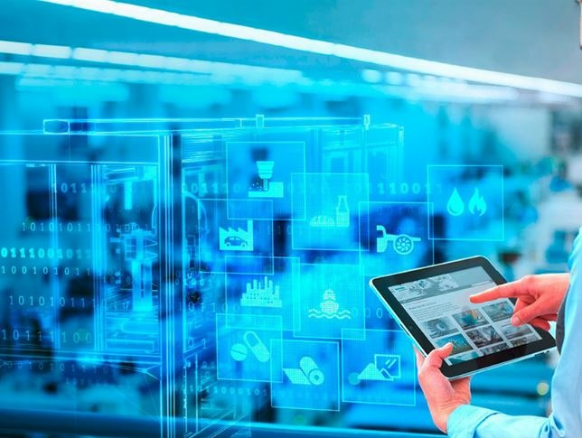
Применение ЭВМ для обработки экономической информации не только повышает степень механизации управленческого труда, но и повышает эффективность аналитической работы. Это достигается за счет:
сокращения сроков проведения анализа;
более полного охвата влияния факторов на результаты хозяйственной деятельности;
замены приближенных или упрощенных расчетов точными вычислениями;
постановки новых многомерных задач анализа, практически невыполнимых вручную и традиционными методами.
Необходимость автоматизации анализа с применением ЭВМ обусловлена потребностью предприятий в расширении аналитических работ, связанных с переходом к рынку, разработкой перспектив развития, комплексной оценкой эффективности применения различных форм хозяйствования, своевременной выработкой оперативных управленческих решений.

Slide 8
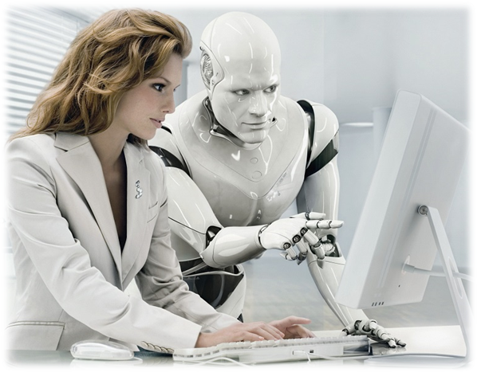
Новые возможности для экономического анализа создаются в связи с применением для обработки экономической информации персональных ЭВМ (ПЭВМ). Низкая стоимость ПЭВМ, высокая производительность и надежность, простота в обслуживании и эксплуатации, гибкость и автономность использования, наличие развитого программного обеспечения, диалоговый режим работы и т.д. позволяют на их базе создавать
автоматизированные рабочие места (АРМ) бухгалтеров, экономистов, плановиков, аналитиков и других специалистов.
Под автоматизированным рабочим местом аналитика понимают профессионально-ориентированную малую вычислительную систему, предназначенную для автоматизации работ по анализу хозяйственной деятельности.

Slide 9
Вывод
ЭВМ можно рассматривать как элемент и функцию информационного общества, направленную на регулирование, сохранение, поддержание и совершенствование системы управления нового сетевого общества. Если на протяжении веков информация и знания передавались на основе правил и предписаний, традиций и обычаев, культурных образцов и стереотипов, то сегодня главная роль отводится технологиям. Информационные технологии упорядочивают потоки информации на глобальном, региональном и локальном уровнях. Они играют ключевую роль в формировании техно структуры, в повышении роли образования и активно внедряются во все сферы социально-политической и культурной жизни, включая домашний быт, развлечения и досуг.

Slide 10
Спасибо за внимание!

